Slide 1
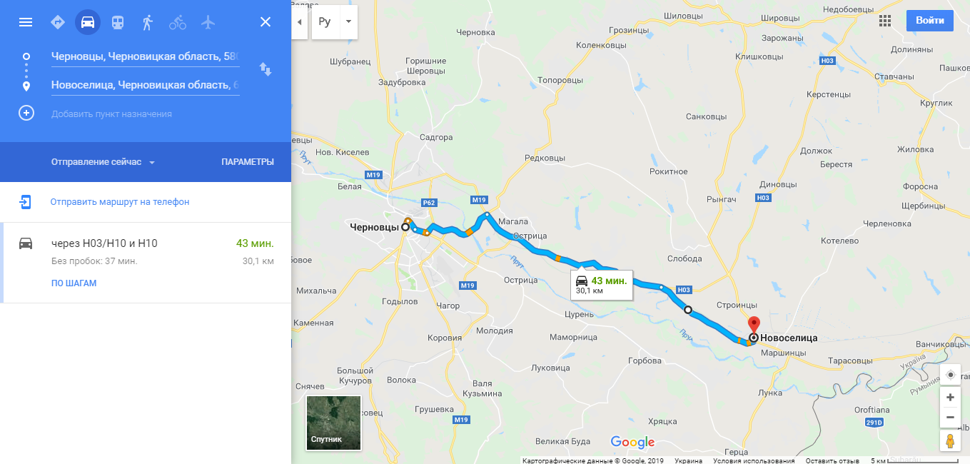
Відстань до м. Чернівці складає 30 км.

